Slide 1
Annexes

Slide 2
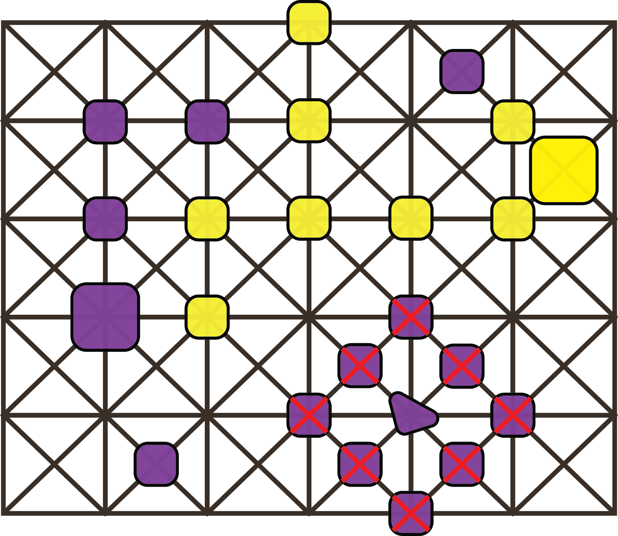
Génération du virus

Slide 3
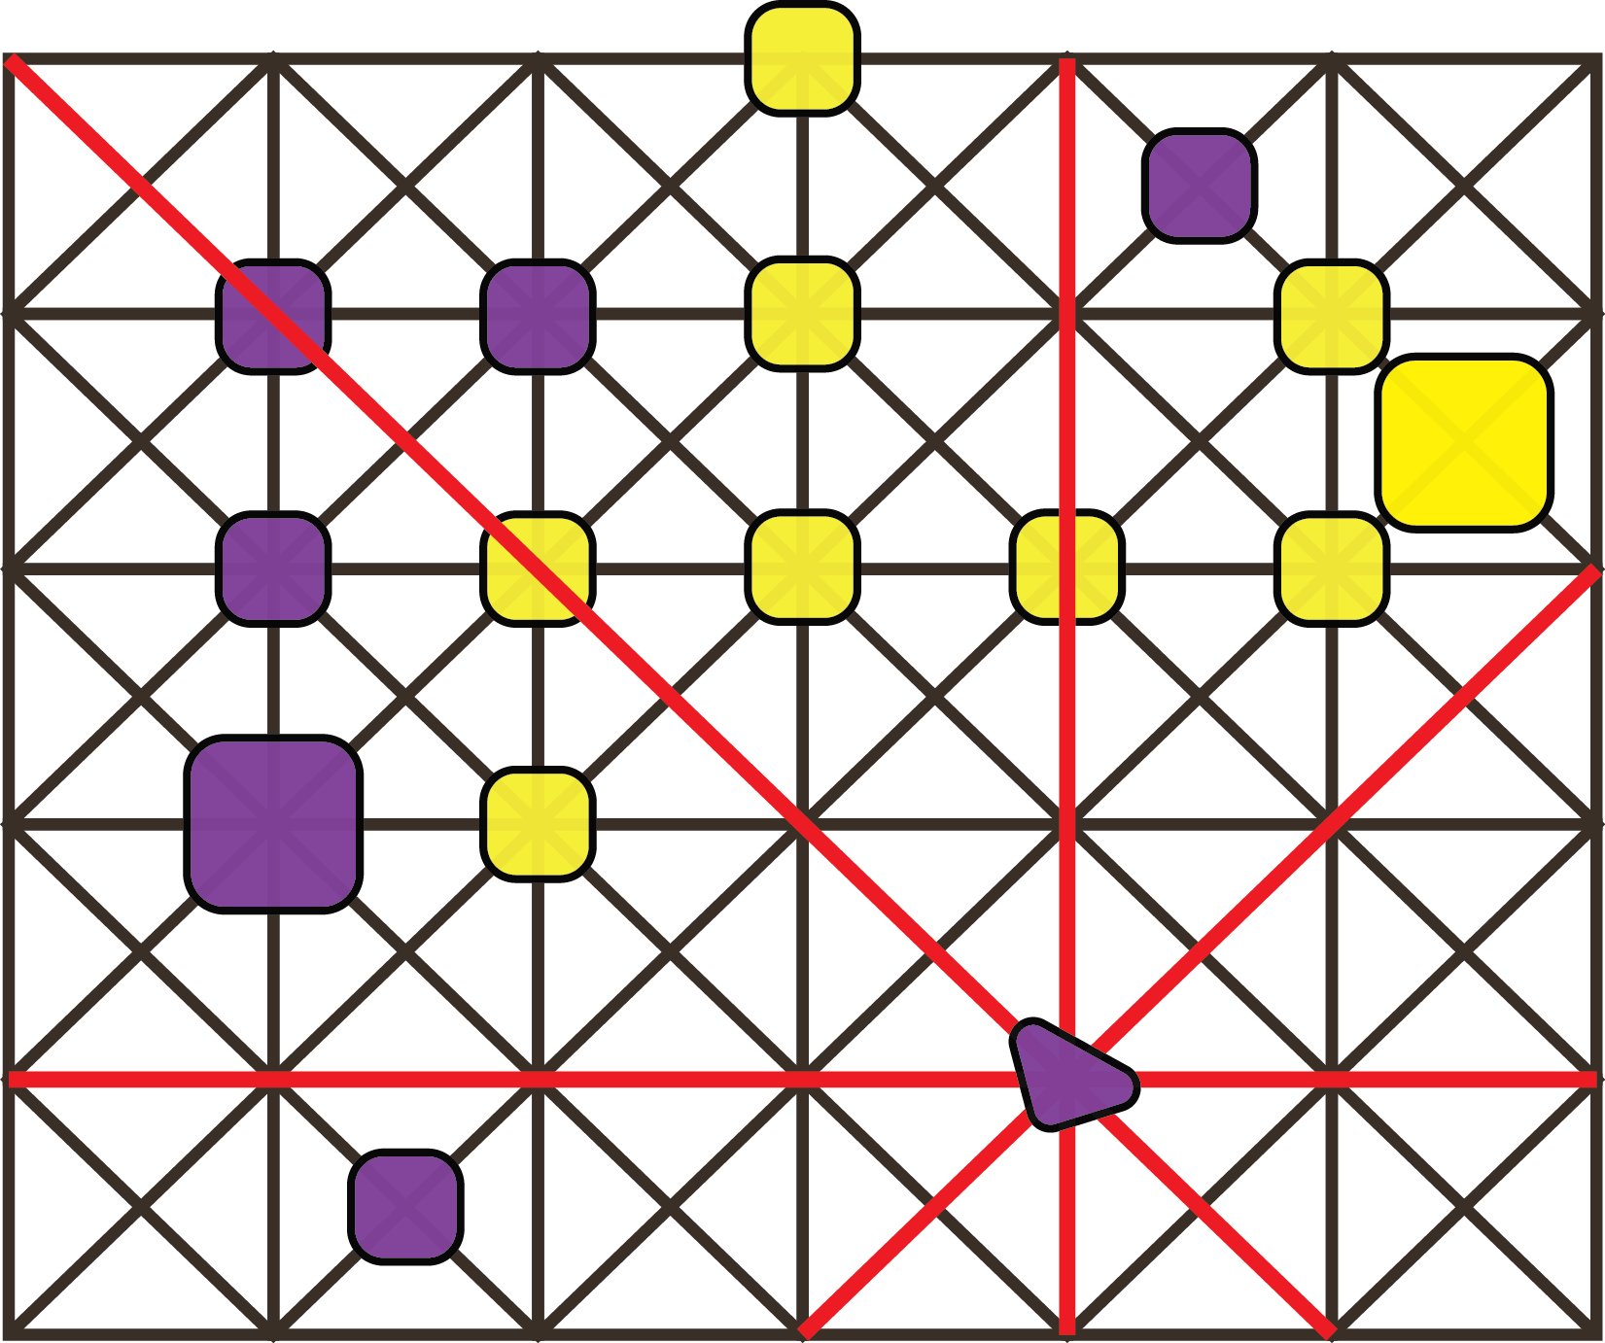
Attaque du virus

Slide 4
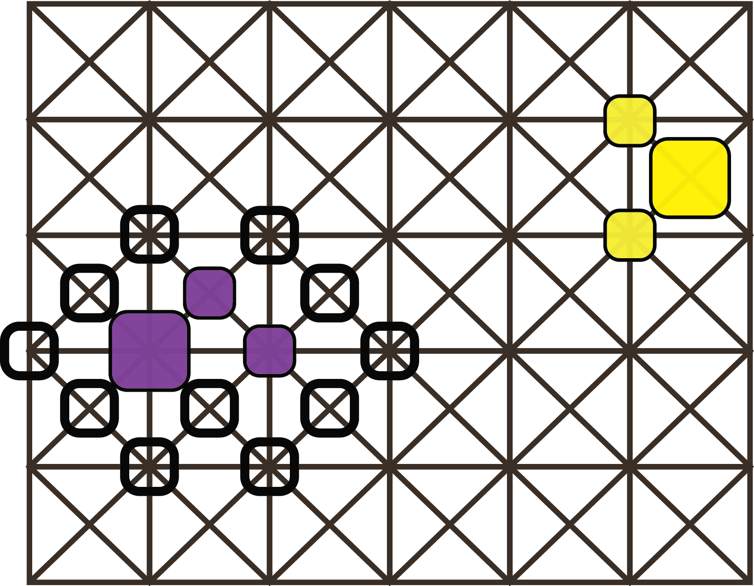
Génération de cellules

Slide 5
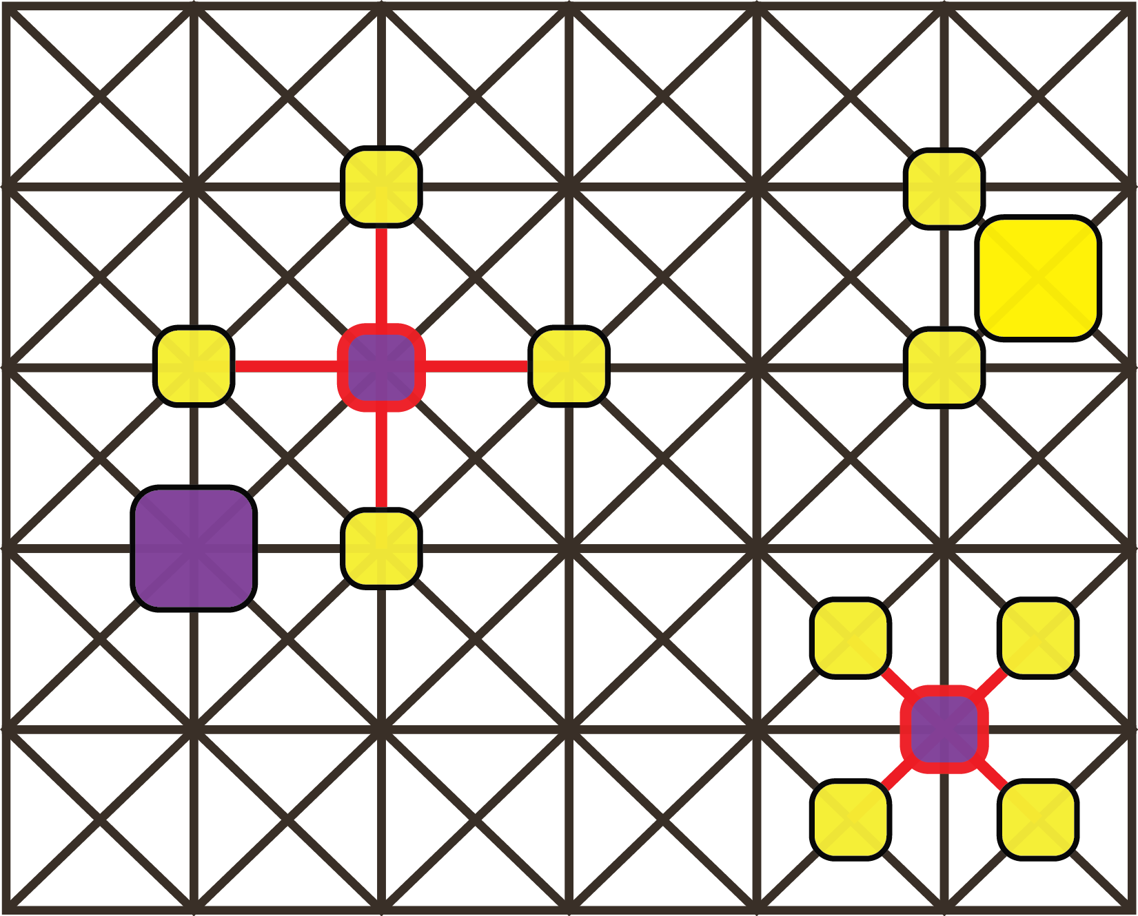
Phagocytose

Slide 6
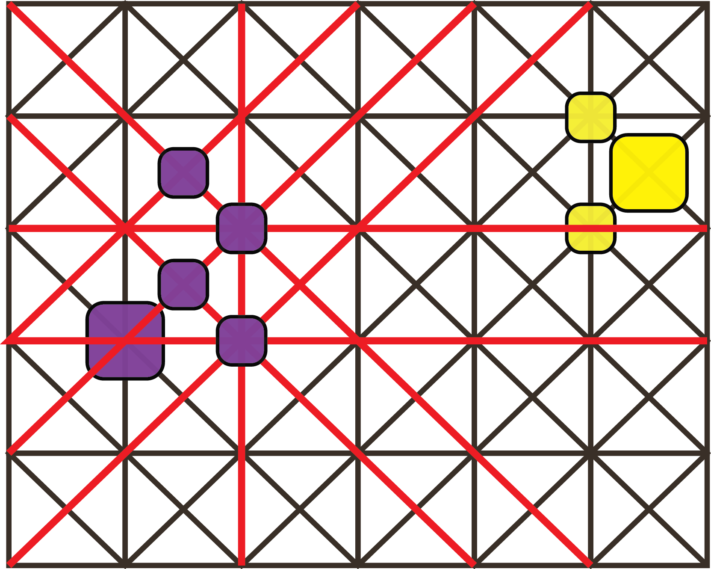
Eclatement de colonie

Slide 7
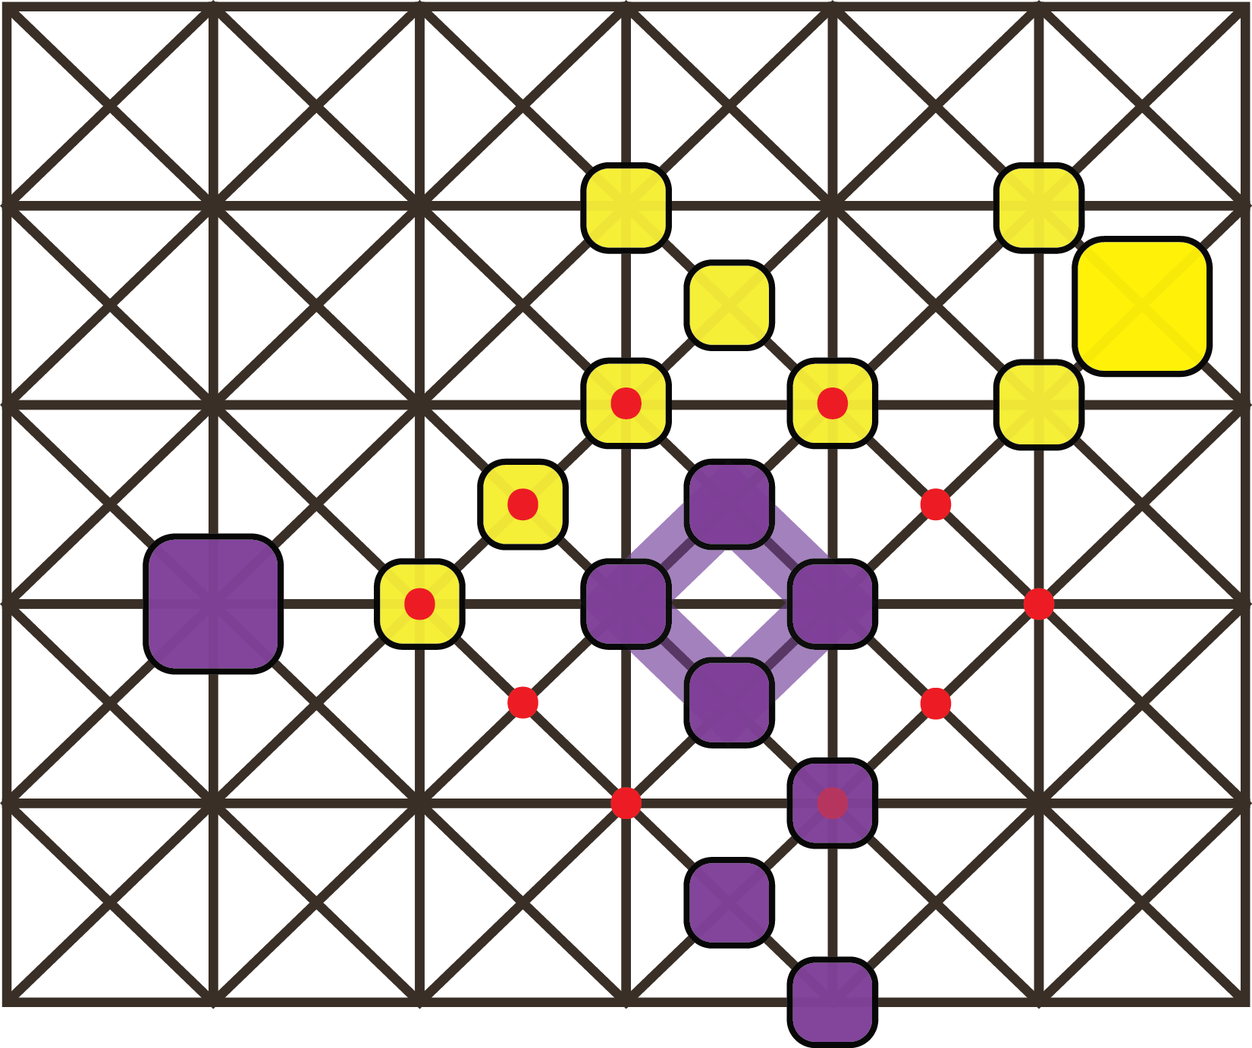
Apoptose

